Slide 1
Escuela Comercial Cámara de Comercio. Métodos de Investigación.
Actividades de la Semana 8.
Del 04 al 08 de Diciembre.
Profesor Alejandro G. Valdés.
Grupos 42A y 52A

Slide 2
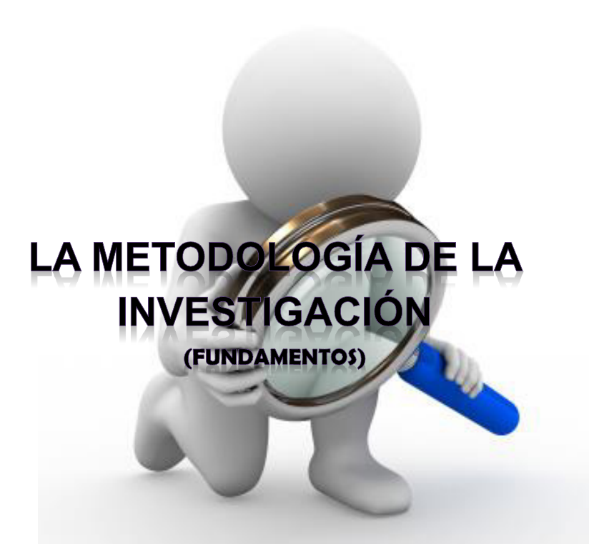
Metodología de Investigación.
La Metodología es un conjunto de técnicas y procedimientos con el propósito de apunta a implementar procesos de recolección, clasificación y validación de datos y experiencias provenientes de la realidad, y a partir de los cuales pueda construirse el conocimiento científico.
En la Metodología de Investigación el investigador decide el conjunto de técnicas y métodos que emplearán para llevar a cabo las tareas vinculadas a la investigación.
La metodología de investigación elegida es la que va a determinar la manera en que el investigador recaba, ordena y analiza los datos obtenidos.

Slide 3
Metodología de Investigación.
La función de la metodología de la investigación es otorgarle validez y rigor científico a los resultados obtenidos en el proceso de estudio y análisis.
metodología de la investigación se denomina la parte de un proyecto en que son expuestos y descritos los criterios adoptados en la elección de la metodología de trabajo y las razones por las cuales se considera que dichos procedimientos son los más pertinentes para abordar el objeto de estudio.
Esta guía metodológica contiene los principales elementos para el desarrollo del proceso de investigación. El objeto de esta guía es el de investigación, orientados en forma sencilla y concreta a fin de facilitar el trabajo de los investigadores que se inician en este laborioso proceso.

Slide 4
Metodología de Investigación Propuesta.
1.- Seleccionar el Problema a resolver.
2.- Formula una hipótesis posible.
3.- Selecciona un técnica de investigación.
4.- Aplica la Técnica seleccionada, para la obtención de datos.
5.- Realiza la concentración y análisis de los datos valiosos obtenidos.
6.- Grafica los datos obtenidos.
7.- Comprobación o no de la hipótesis.
8.- Conclusiones.

Slide 5
Instrucciones:
En base a la Metodología de Investigación propuesta, desarrolla una Investigación, con el propósito de solucionar algún problema que tu escojas de cualquier Tema, para llegar a la verdad.
Continua con las actividades del Sistema de Libros Electrónicos de nuestra Materia: Métodos de Investigación. Capítulo 2 completo.
www.ecccel.com/elearning/books/log.php con tu clave y contraseña.

